Slide 1
Bahasa Sunda
Pangajaran 3
“Usum - usuman

Slide 3
Mikawanoh istilah anu aya Patalina jeung Usum – usuman

Slide 4
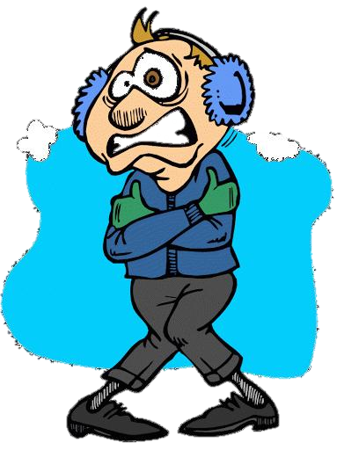
Tiis = hawa anu karasana tiis.

Slide 5

Hujan = cai nu ragrag ti langit.

Slide 6
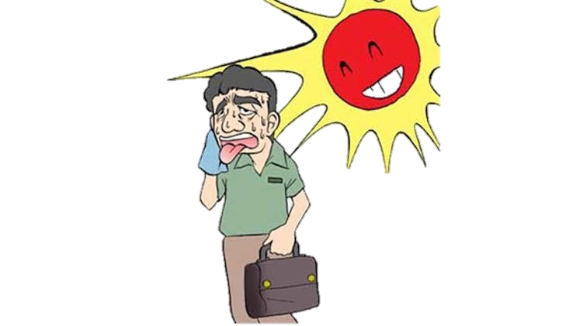
Panas = hawa anu suhuna luhur, sabalikna tiis.

Slide 7
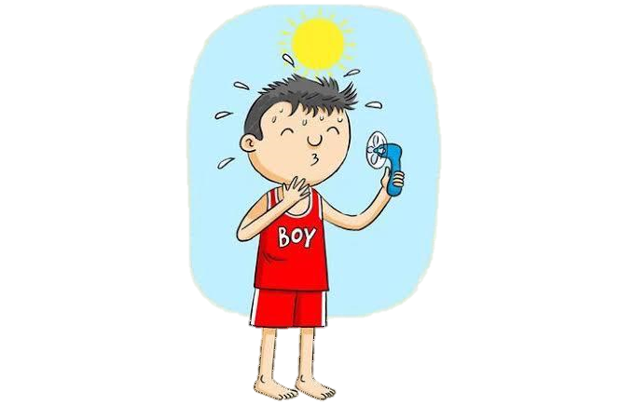
Hareudang = ngarasa panas kulantaran hawa anu suhuna luhur atawa sorot panon poé.

Slide 8

Ngelekeb (pengap) = panas lantaran rék hujan eweuh angin atawa di jero rohangan nu kurang liang hawana, asa dikekeb.

Slide 9

Ceudeum = angkeb, langit poek lantaran rék hujan.

Slide 10

Cangra = langit béngras, taya pihujaneun.

Slide 11

Girimis = hujan leutik, miripis, ngeprul.

Slide 12
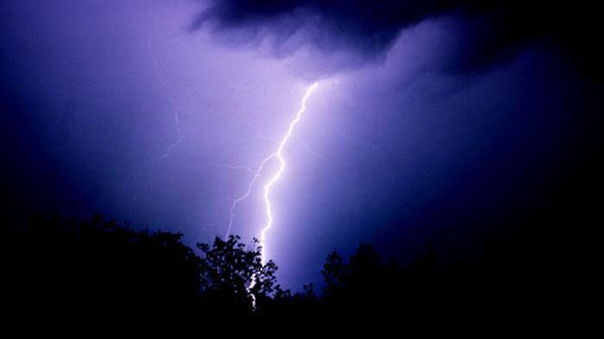
Gelap = gélédég, sora hawa anu dibeulah ku kilat.

Slide 13
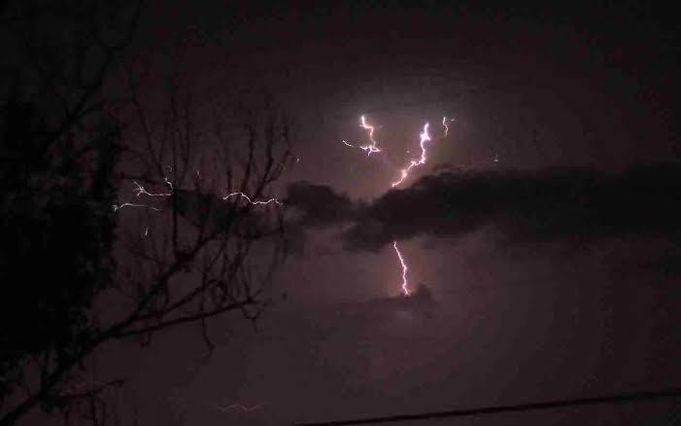
Guludug (Guntur) = guruh, (efek) sora gélédég.

Slide 14
Ngalarapkeun kecap pangantét di
Kecap pangantét di téh pikeun nuduhkeun tempat ayana.
Cara nuliskeunana dipisahkeun jeung kecap anu dituturkeunana.

Slide 15
Conto :
Di + imah= di imah
Opi keur diajar kelompok di imah Mida.
Di + ditu = di ditu
Di Ranca Upas ogé aya uncal, ngan di ditu mah lain uncal totol
Di + dieu = di dieu
Mun hayang ningali uncal mah di dieu ogé aya

Slide 16
Conto :
Di + dinya= di dinya
Ulah diuk di dinya, bisi ngahalangan batur.
Di + sakola = di sakola
Ari maca buku téh ulah ngan di sakola wungkul.

Slide 17
Hatur Nuhun

